Slide 1
第四章
课时8 正弦定理与余弦定理（2）

Slide 27
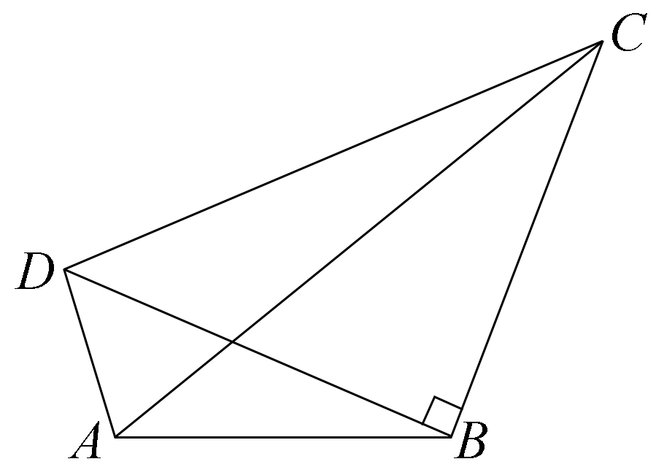

Slide 30
感谢观看

